Slide 1
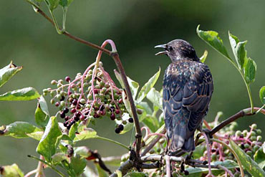
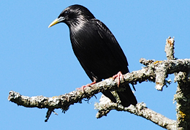
Estorninho
O estorninho-comum, também chamado de estorninho-malhado, é um pássaro da família dos esturnídeos da Eurásia. Choca de 4 a 6 ovos. Pode ser confundido com o melro-preto, com comportamento e cor semelhante. Os estorninhos-malhados visitam a península Ibérica durante o inverno, enquanto os estorninhos-pretos permanecem durante todo o ano.

